Slide 1


הכשרת מנהלי/ת מחנות וקורסים
ניהול המחנה
רישוי עסק
רישוי חינוכי

Slide 2
התפיסה החינוכית של המחנה
מול מערכת השיקולים בניהולו
תפקיד מנהל/ת המחנה מורכב ואין דומה לו במערכת החינוך, שכן מצד אחד המחנה הוא פורמאלי (חוקים, מקום ולו"ז קבוע), ומנגד הוא בלתי פורמאלי, שכן משולבים בו פעילויות של נופש, הנאה, והפגה שלא בהכרח מחייבים.
כלומר על המנהל/ת לצעוד בתפר שבין חוקים נוקשים לבין חוקים בלתי פורמאליים המציעים לחניכים חופש פעולה.
מנהל/ת המחנה וצוותו אמורים לפעול במערכת של שיקולים הכוללת את הצורך לאזן בין ביצוע המשימה, והגשמת המטרות החינוכיות לבין שמירה על בטיחות החניכים/ות הלוקחת בחשבון את הסיכונים המעורבים בביצוע הפעילות.

Slide 3
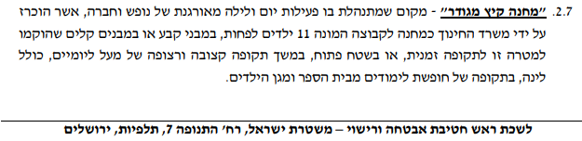
רישוי עסק למחנה נוער
פריט 7.8 ב' – חטיבת אבטחה ורישוי, משטרת ישראל
חוק הקייטנות (רישוי ופיקוח), התש"ן-1990
חוק רישוי עסקים, תשכ"ח-1968
מחנות קיץ- תפעול ורכש מנהלים תהליך הוצאה של רישוי עסק
קורס חמישיות- רישוי עסק קבוע של המקום

Slide 4
הגורמים הרלוונטיים- תהליך רישוי:
הרשות המקומית
כיבוי אש
משרד החינוך
משטרת ישראל
משרד הבריאות

Slide 5
מחנה יער – השלבים להפעלתו (תפיסת הרישוי )
בניית תוכנית חינוכית של המחנה ומתוכה לגזור תוכנית לניהול סיכונים.
צוות – הכשרת בעלי תפקידי
סיור מקדים –משתתפים:
  מנהל/ת המחנה
  קב"ט המחוז וממונה הבטיחות במחוז
  נציג/ה משרד הבריאות המחוזי
  נציג/ה כב"ה
  נציג/ה רישוי העסקים של המועצה האזורית.
  התוצר מהסיור: מנהל המחנה יקבל הנחיות ברורות מכל אחד מהנציגים הנ"ל, שיתמקדו בשלב החלוץ ובשלב הקליטה הכללי.
  אישור חינוכי ממשרד החינוך - בתהליך זה על מנהל/ת המחנה להציג את אישורי ההכשרה הרלוונטיים של כל בעלי התפקיד.
  סיור נציגי רגולטור לאישור המחנה (יום רישוי).
  רישוי עסקים - התהליך מסתיים רק לאחר קבלת רישוי העסקים מהרשות המקומית

Slide 6
הרשות המקומית – החותמת הראשונה והסופית:
הרשות המקומית בה יתקיים מחנה הנוער היא נקודת הפתיחה והסיום של הליך קבלת רישוי העסק.
השלב הראשון – פתיחת תיק רישוי עסקים ברשות המקומית.
הדמות הרלוונטית – מחזיק/ת תחום רישוי העסק ברשות.
השלב האחרון – חתימת ראש/ת הרשות על רישוי העסק הסופי למחנה.
הרשות המקומית שולחת הודעה (כמו הפנייה) לגורמים הרלוונטיים על פי החוק והתקנות, ובהתאם אלה מתחילים בתהליך. מדובר בגורמים אשר מבצעים רגולציה (אסדרה = הסדרה של מערך החיים הכולל במדינה).
בהתאם מול כל גורם מתבצע תהליך, חלקו מתחיל עוד טרם הפנייה לרשות, וחלקו מותנע לאחר הפנייה.

Slide 7
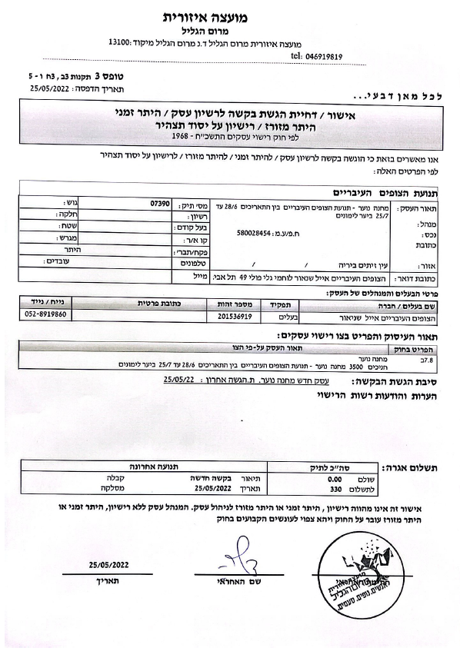
הרישוי מוגש לכל תקופת הפעילות ביער, עבור כל ההנהגות הפעילות ביער.
הבקשה לרישוי כוללת מספר נקודות קריטיות:
מספר המשתתפים/ות (מקס').
הפריט בחוק אשר לאורו ייקבע מתן הרישוי
תאריכים
פרטי המבקשים

Slide 8
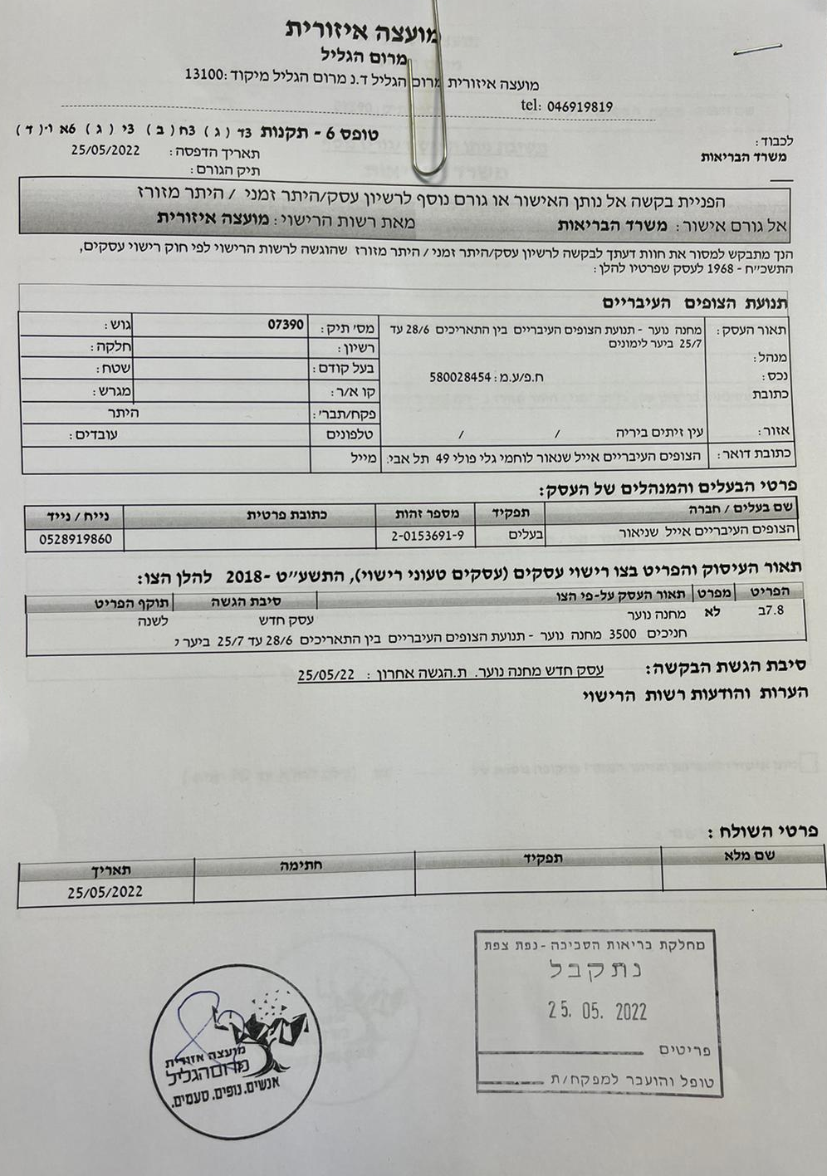
הרגולטור | המרחב/נפה | היער
כיבוי אש | בית שמש | מגינים
 | נצרת | סוללים וציפורי
 | גליל וגולן | עכברה
משרד הבריאות | ירושלים | מגינים
 | צפון | סוללים וציפורי
 | צפת | עכברה
משטרת ישראל | מקבלים יידוע בלבד, אינם נדרשים לחתום על דבר. התחנה הרלוונטית לכל יער.

Slide 9
משרד הבריאות
פנייה ראשונה – הפניית הרשות המקומית
הגשת תיק תברואה
קבלת פידבק, הנחיות ואישור מקדים
אישור תיק תברואה
אישור עמידה בהנחיות במעמד רישוי העסקים ביער
תברואנים/ות
נציג המשרד (מפקח)

Slide 10
כיבוי אש
שלב ראשון – אישור עקרוני למחנה הקיץ של קצין כיבוי אש
סיכום פגישה - אישור
העברת הפנייה ע"י הרשות המקומית לכיבוי אש הרלוונטי
הגשת תיק בטיחות באש
אישור עמידה בהנחיות במעמד רישוי העסקים ביער
מנהל/ת מחנה, רכז/ת בטיחות
נציג/ת התחנה הרלוונטית

Slide 11
רישוי חינוכי-משרד החינוך
לכאורה, הליך הרישוי החינוכי מנותק מהליך הרישוי עסק (מקבילים). הוא גם נבדל במספר עקרונות שכן כל מחנה (מחזור) מקבל אישור חינוכי בשונה מכל יער שמקבל רישוי. יחד עם זאת, על מנת לקבל את רישוי העסק, נדרשות חתימות ואישורים מתוך הרישוי החינוכי למחנה. הרישוי החינוכי מתבצע מול מנהל חברה ונוער, וביום מרוכז לכלל היערות.
הרישוי החינוכי דורש מכל הנהגה להציג תוכנית חינוכית תואמת לפעילות בשטח.
ברישוי העסק דורשים לראות:
פריט רישוי 7 ו-8 – חתימות קב"ט משה"ח ויועץ בטיחות.

Slide 12
מה נדרש מההנהגות?
הגעת הגורמים הבאים ליום הרישוי:
מנהל/ת מחנה – כל המחזורים
רכז/ת מפעלים –כל המחזורים
רכז/ת בטיחות וסגנו/ה – כל המחזורים
תברואנ/ית – שלושת המחזורים
צוות עבודה של מינ' 50 מקס' 100 ילדים לטובת מענה להערות הגורמים הרלוונטיים.
מטעם התנועה ינכחו במקום צוות משולב של תפעול ומטה הפעילות. המשימה היא משימה משותפת, של המטה ושל ההנהגות.

Slide 13
לו"ז לדוגמה ליום רישוי
שעה | מה קורה?
07:00 | התייצבות ההנהגה וצוות המטה המשולב ביער.
09:00 | הגעת גורמי הרגולציה וביצוע סבבים לאישור.
15:00 | סיום ובשאיפה קבלת אישורים
17:30 | יציאת כלל הגורמים מהיערות.
הלו"ז הינו משוער, ובהתאם יישלח לכל יער לו"ז מדויק ביחס לשעות האישור (שכן מתקיימים מספר אישורים בכל יום). על ההנהגות לשריין את ימי האישורים וכן מועדי ב' וימי תיקונים.

Slide 14
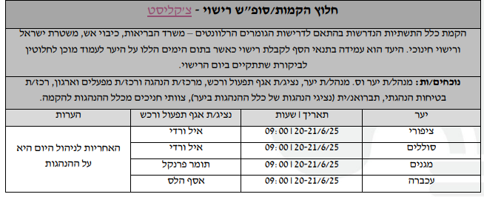
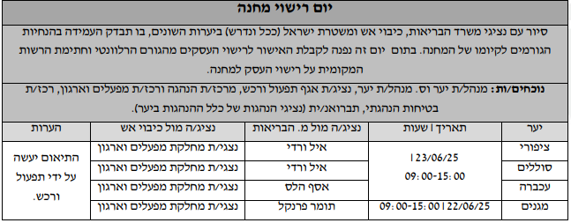
ימי הרישוי ומועדים לתיקונים

Slide 15
מה נדרש מההנהגות במהלך המחנה?
הכרות של כללי בעלי התפקידים עם עמידה של נהלי המחנה בדגש על: בטיחות, בטיחות באש , תברואה, ביטחון.
יש לדאוג לציוד הנדרש לתיקונים ליקויים הדורשים תיקון במהלך המחנה.
אם הגיע נציג של כיבוי, משטרה, משרד הבריאות/ קק"ל יש לאפשר לו כניסה למחנה, ללוות אותו לסיור ולעדכן בהתאם לצורך את מנהל היער.
*במהלך המחנה יכולים להתבצע ביקורת פתע של גורמי רישוי, בדרכך כלל מתואם יום מראש עם תפעול ורכש. במידה והגיעו אליכם בהפתעה יש לעדכן את תפעול ורכש.

Slide 16
רישוי חינוכי למחנה/קורס
דורין- מטה הפעילות מנהלת תהליך הוצאת רישוי חינוכי

Slide 17
משרד החינוך-רישוי חינוכי
לכאורה, הליך הרישוי החינוכי מנותק מהליך הרישוי עסק (מקבילים). הוא גם נבדל במספר עקרונות שכן כל מחנה (מחזור) מקבל אישור חינוכי בשונה מכל יער שמקבל רישוי. יחד עם זאת, על מנת לקבל את רישוי העסק, נדרשות חתימות ואישורים מתוך הרישוי החינוכי למחנה. הרישוי החינוכי מתבצע מול מנהל חברה ונוער, וביום מרוכז לכלל היערות.
ברגע שיוצאים למפעל מעל 3 לילות (משמע מקום קבוע, לא כמו טיול ים אל ים שנמשך 4 ימים אבל נודד כל יום ממקום למקום) הפעילות נחשבת לקייטנה ולכן צריך רישוין עסק. בשביל לקבל רישיון עסק יש להכליל בתוכו את רישוי חינוכי ולכן גם בקורסים המסכמים שמעל 3 לילות וגם במחנות קיץ צריך רישוי חינוכי.
ברישוי העסק דורשים לראות:
פריט רישוי 7 ו-8 – חתימות קב"ט משה"ח ויועץ בטיחות.
האישור החינוכי ניתן ביום הראשון להגעת החניכים, על ידי יועץ הבטיחות שיתואם ליום זה.

Slide 18
דגשים לרישיון חינוכי
נדרש להגשת הבקשה לרישוי חינוכי:
-הרציונאל החינוכי
-מטרות מפעל מפורטות
-לו"ז מסודר ומפורט ברמה שעתית (כולל אטרקציות ופעילות חוץ).
-שיחת סיכום בכל יום
-תרגיל הפינוי בכל סבב
היעדר עברות מין- יש לדאוג לאישור
עבור כל עובד/מתנדב מעל גיל 18 .
תאריך הגשה לרישוי החינוכי בתאריך ה05.06 יום חמישי לדורין למייל dorins@zofim.org.il
הנהגות שעושות 2 מחוזרים ביער צריכות להוציא 2 רישויים חינוכיים למחנה לפי כל מחזור.
נספחים – כל האישורים/השתלמויות של מנהל המחנה, קב"ט , רכז בטיחות, רכז תבוראן, לו"ז מחנה
דגש תוכנית חינוכית:
חופש פעולה למדריך/ה
עידוד יצירתיות
למידה חברתית
התנסות חוויתית
תוכנית קיימות ושמירת הסביבה (לא חובה)

Slide 19
תהליך הוצאת אישורי משטרה ע"י מיופה כוח
קובץ עדכני להיעדר עבירות מין
להלן תהליך העבודה להוצאת אישורי משטרה ע"י מיופה כוח:
על המתנדב/ עובד למלא טופס בקשת בגיר – נספח א'
על המנדב/ עובד למלא טופס ייפוי כוח – נספח ו'
יש לוודא כי יש ברשותכם צילום ת"ז של המתנדב/ עובד (חובה)
פתיחת בקשה לאישור העסקה באינטרנט מקוון – קישור
הכנת טופס בקשת מעסיק- רשימה מרוכזת
הגעה לתחנת משטרה (כל תחנה) עם מס' סימוכין והטפסים להוצאת האישור הגורף

Slide 20
מפעלי קיץ מוצלחים לכולנו

Slide 21
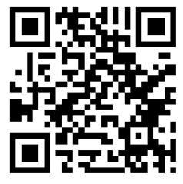
מבחן הכשרה- מנהלי/ות מחנות

